Slide 1
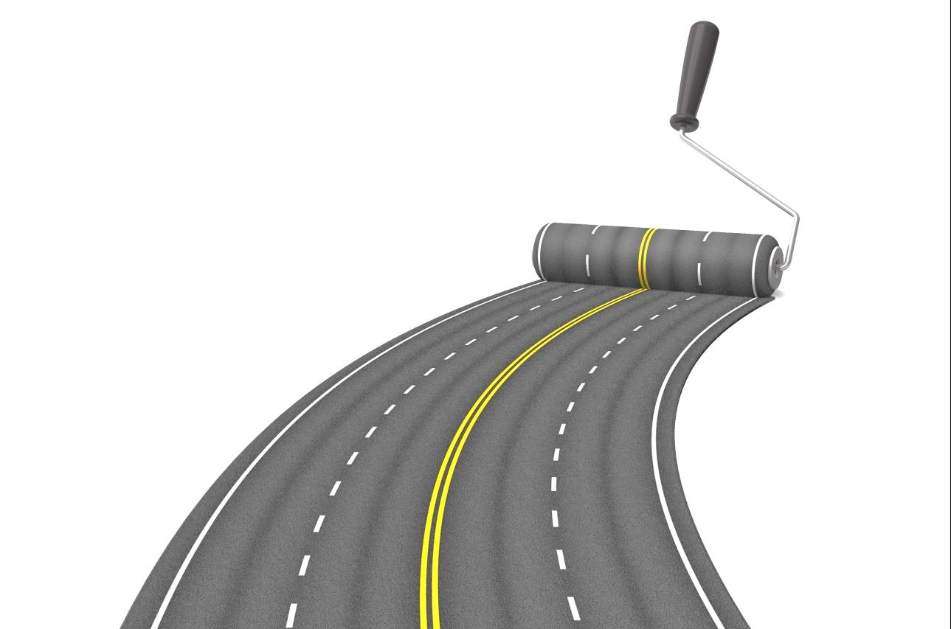

Università della Calabria
Dipartimento di Ingegneria Civile
Corso di Laurea Magistrale in Ingegneria Civile - Indirizzo Trasporti
Corso di “Laboratorio di Trasporti”
Analisi e Progettazione dei Lavori per la Riqualificazione Logistica
dei Flussi di Traffico dell’Area Urbana dello Svincolo della A2 a Cosenza (CS)
Anno Accademico 2017 / 2018
Docente |  | Studenti | Matr.
Prof. Ing. Vittorio ASTARITA |  | Valentina MACCHIONE | 193483
 |  | Marcella MARINO | 187460
Esercitatore |  | William SOMMARIO | 195969
Phd. Ing. Vincenzo Pasquale GIOFRÈ |  | Giovanni TAVELLA | 195950

Slide 2

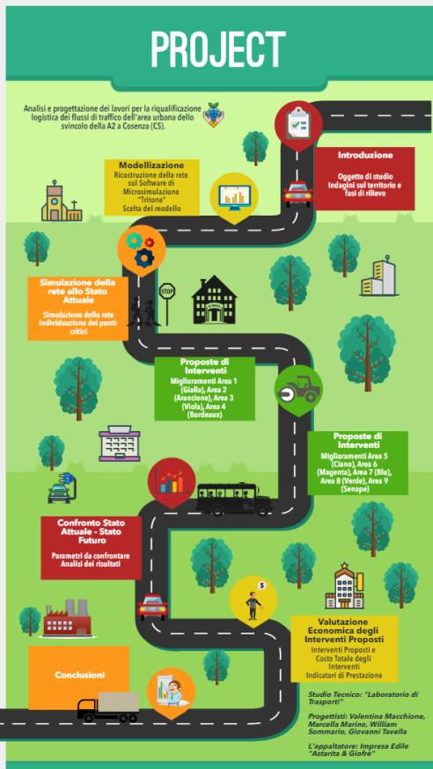







Slide 3

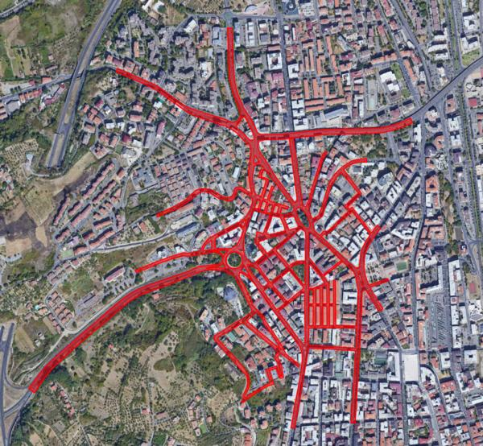
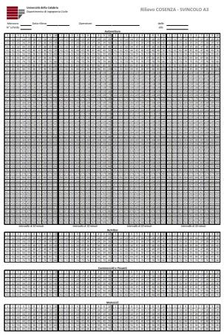
Introduzione
Oggetto di studio del presente elaborato progettuale è quello di fornire delle proposte di miglioramento del deflusso veicolare di una vasta area del Comune di Cosenza.
In data 24 Aprile 2018 nell’ora di punta compresa tra le 9:15 e le 10:15 è stato effettuato un rilievo dei flussi.

Slide 4
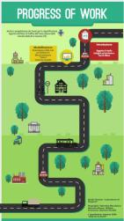
Modellizzazione
Durante il rilievo sono stati campionati, ad intervalli di 5 minuti, i flussi relativi ad alcune sezioni specifiche dell’area di intervento e si sono ricavate:
12 matrici O/D per le “Autovetture”
1 matrice O/D per gli “Autobus”
12 matrici O/D per i “Commerciali e Pesanti”
Tali matrici O/D sono state caricate sul Software “Tritone - Microsimulatore di Reti Stradali, ver. 27-Maggio-2018”, il quale restituisce 3 matrici O/D assemblate per l’intera ora di rilievo.

Slide 5
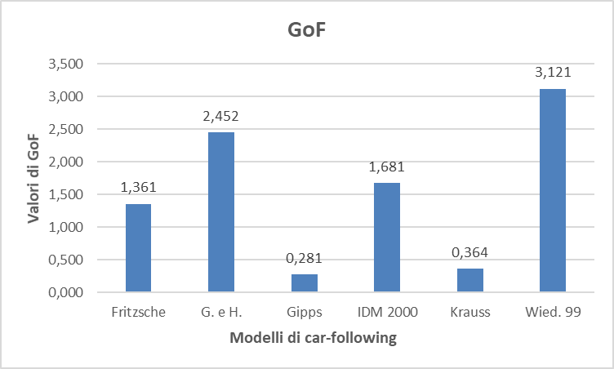
Modellizzazione: Calibrazione
Il modello che meglio approssima la realtà è stato determinato sulla base di altri 6 modelli messi a confronto durante una simulazione multipla di 20 simulazioni caricati contemporaneamente nel Microsimulatore.
Dai calcoli effettuati si evince che il modello che simula in modo migliore la realtà (ovvero quello in cui la GoF risulta essere minima) è quello di GIPPS (AIMSUN).

Slide 6

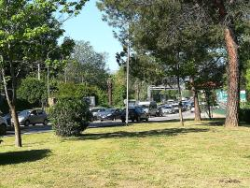
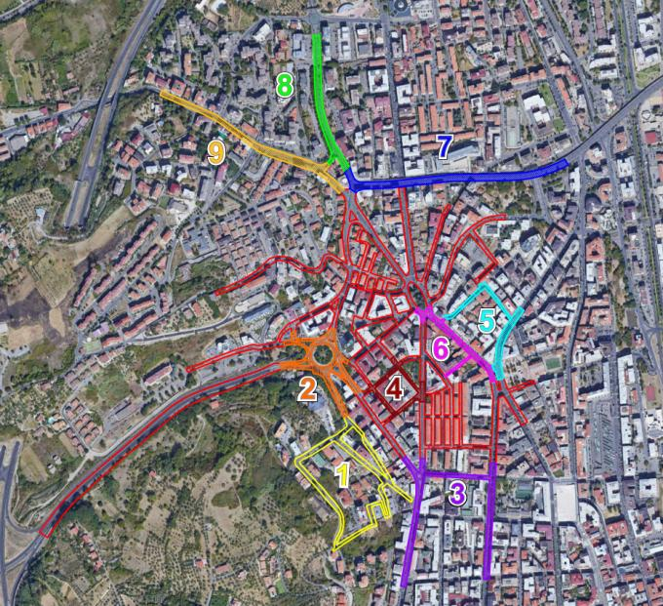
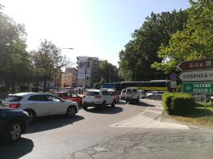
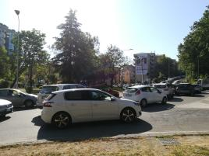
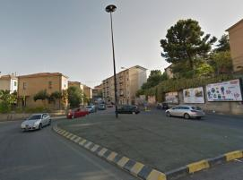
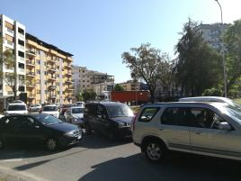
Simulazione della rete allo Stato Attuale
Le simulazioni avviate con il modello GIPPS (AIMSUN) portano all’individuazione di alcune zone critiche in cui sono stati riscontrati rallentamenti e conseguente formazione di code. Dette zone sono state evidenziate in figura:

Slide 7
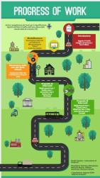
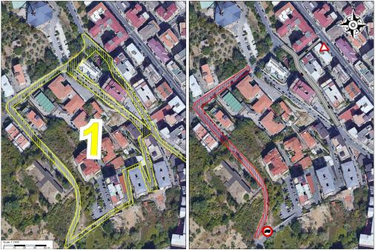
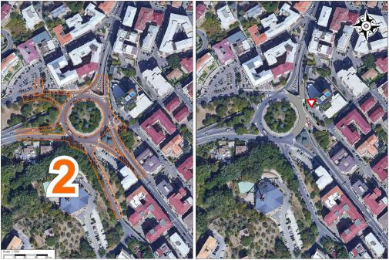
Proposte di Interventi
Gli interventi migliorativi proposti sono di seguito riportati nello specifico.
Miglioramenti Via G. De Rada
(Area 1 - Gialla)
Miglioramenti Via V. Vocaturo e Via P. Rossi
(Area 2 - Arancione)

Slide 8
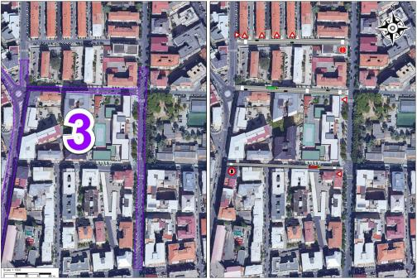
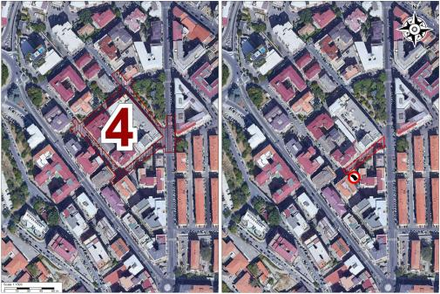
Proposte di Interventi
Miglioramenti Viale della Re-pubblica e Via R. Misasi
(Area 3 - Viola)
Miglioramenti Via R. Gattuso
(Area 4 - Bordeaux)

Slide 9
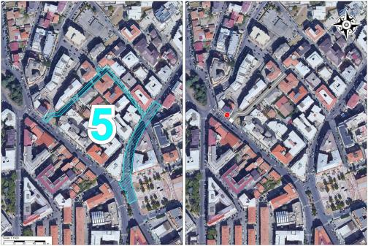
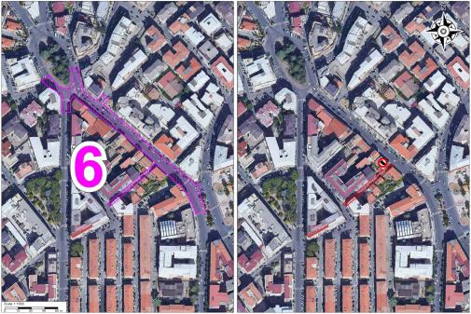
Proposte di Interventi
Miglioramenti Via N. Serra
(Area 5 - Ciano)
Miglioramenti Via G. Calo-prese
(Area 6 - Magenta)

Slide 10
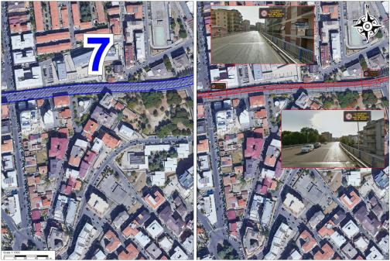
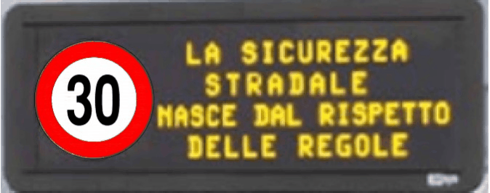
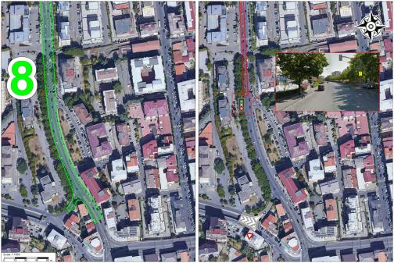

Proposte di Interventi
Inoltre, si propongono interventi migliorativi del tipo “Sistemi di Traffic Calming”:
Miglioramenti Strada del-l’Unità d’Italia
(Area 7 - Blu)
Miglioramenti Viale G. Mar-coni
(Area 8 - Verde)

Slide 11
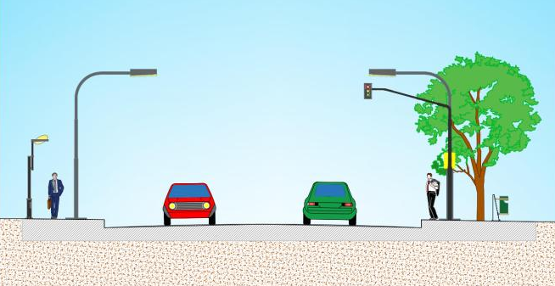

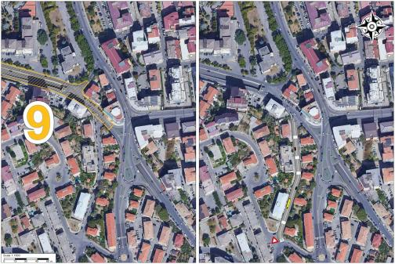
Proposte di Interventi
Sezione tipo in corrispondenza del semaforo posizionato nel nodo 223:
Miglioramenti Via degli Stadi
(Area 9 - Senape)

Slide 12
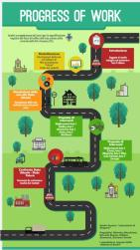
Confronto Stato Attuale – Stato Futuro
Dopo aver avviato nel Microsimulatore un’altra simulazione multipla di 20 simula-zioni allo Stato Futuro è risultato quanto riportato in tabella seguente, nella quale sono confrontati alcuni parametri richiesti dal committente ed altri proposti dai progettisti che tengono conto anche della sicurezza stradale, dei costi e dei livelli di inquina-mento:
Il guadagno complessivo sui parametri indicati dal committente è del 69,31%, mentre il guada-gno relativo ai parametri proposti dai progettisti è del 114,77%, per un totale del 184,08% sull’intera rete analizzata.

Slide 13
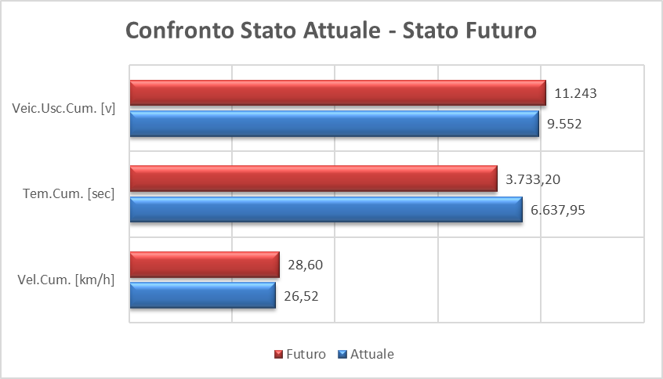
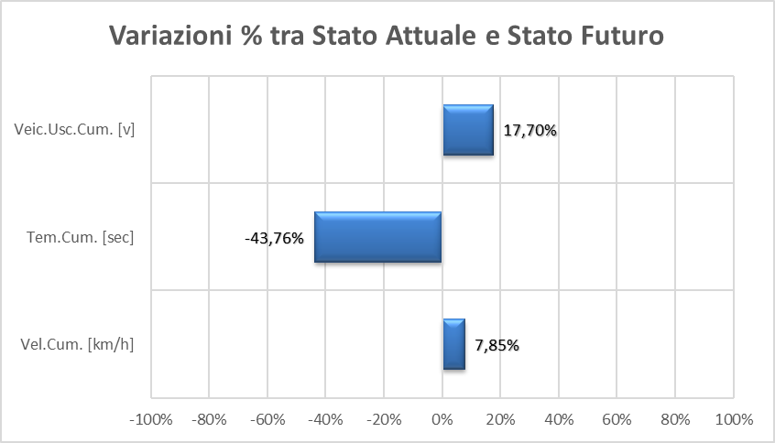
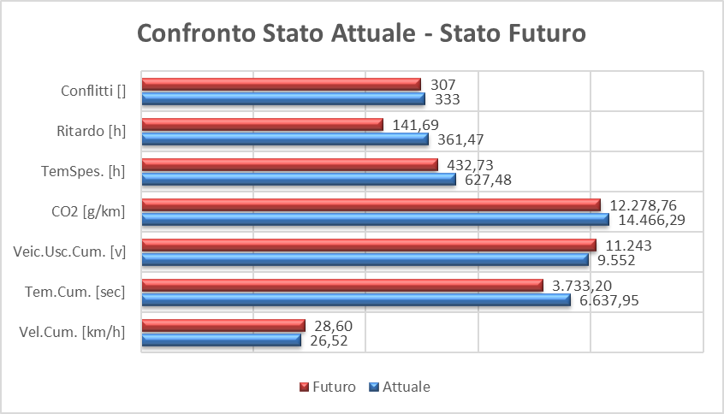
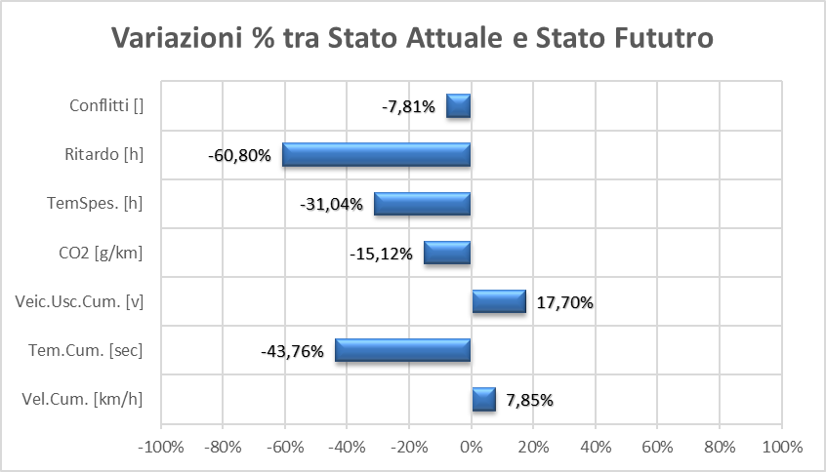
Confronto Stato Attuale – Stato Futuro
Si riportano, inoltre, alcuni diagrammi di confronto tra i parametri allo Stato Attuale e lo Stato Futuro:

Slide 14
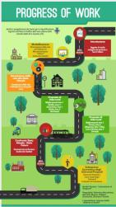
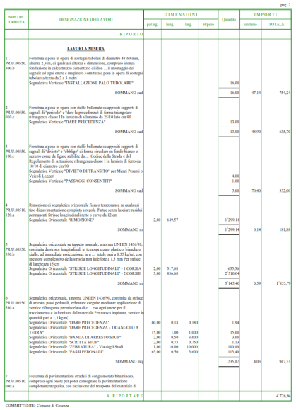
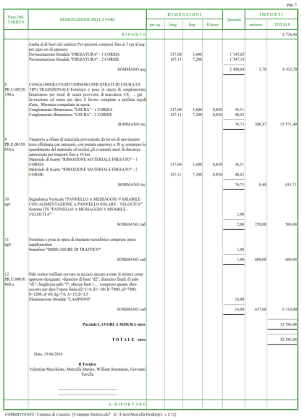
Valutazione Economica degli Interventi Proposti
I singoli interventi proposti comportano singolarmente la seguente spesa di realizza-zione:
Realizzare la totalità degli interventi comporta una spesa complessiva di 32.583,84€

Slide 15
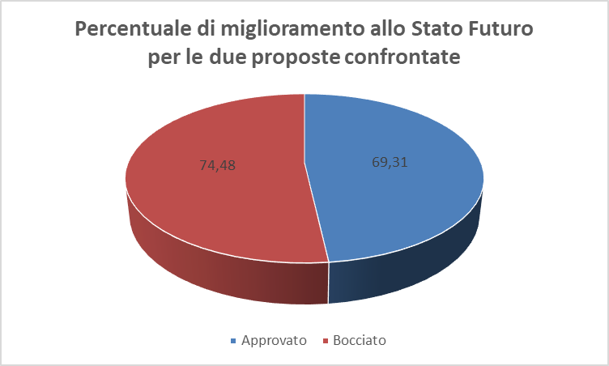
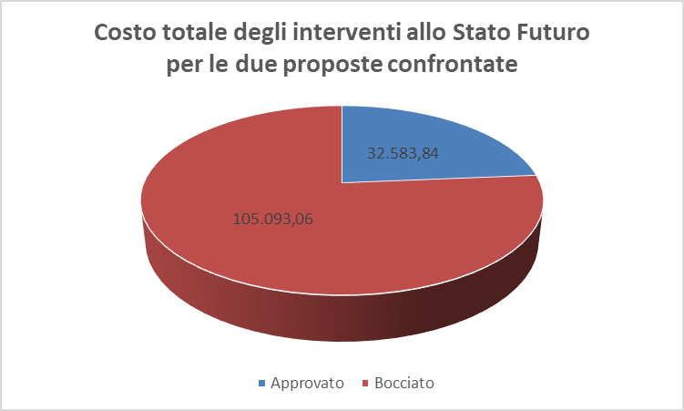
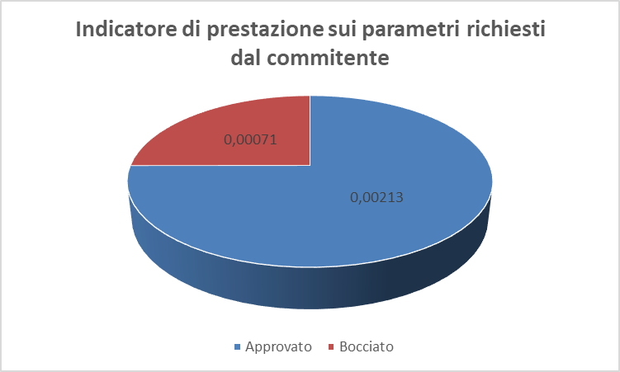

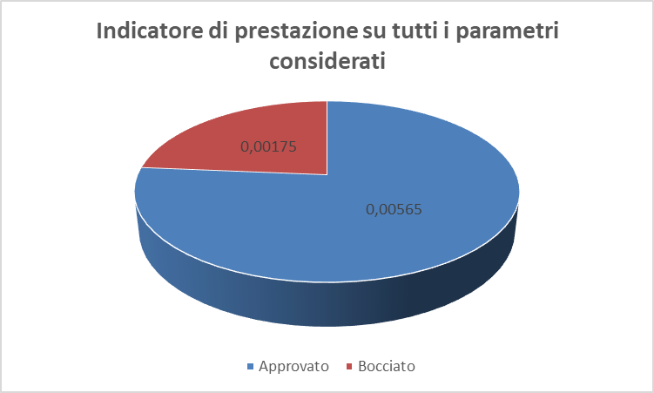
Valutazione Economica degli Interventi Proposti
Gli indicatori di prestazione sono degli indici sintetici che permettono di valutare la convenienza o meno di un intervento. Si è deciso, in questa sede, di valutare l’efficacia degli interventi, per due proposte analizzate, tramite l’indicatore:
A
B
A
B
B
B
B
A
A
A

Slide 16
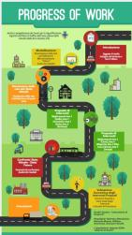

Conclusioni
Nel progetto presentato si è volta l’attenzione:
al miglioramento prestazionale della rete;
al rispetto dell’ambiente al fine di avere un sano connubio tra natura e uomo;
alle problematiche indotte dalla presenza di mezzi pesanti deviando il loro flusso dal centro città;
alla conformazione territoriale e urbanistica della città sfavorevole.

